Slide 1

Буква "ь" — м’який знак. Ознайомлення з м’яким знаком як буквою, що не позначає звука
Мета:
Ознайомити учнів із м’яким знаком;
Пояснити, що буква "ь" не позначає звука, а пом’якшує попередній приголосний;
Формувати навички читання і письма слів з м’яким знаком;
Розвивати фонематичний слух, увагу, пам’ять;
Виховувати інтерес до навчання, акуратність у письмі.

Slide 2

Привітання:
«Добрий день, любі діти,
Посміхніться всім привітно,
І на урок сідайте рівненько —
Працюватимем сумлінно й гарненько!»

Slide 3

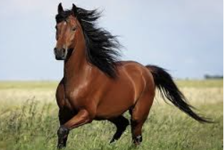
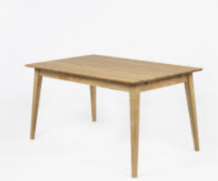
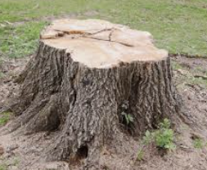

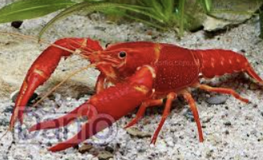
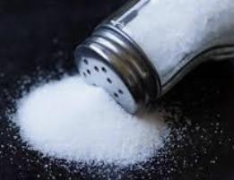
Гра «Плесни — не плесни»
Учитель називає слова, а діти плескають у долоні, якщо чують м’який приголосний:
– кінь, стіл, ліс, пень, м'яч, рак, сіль...

Slide 4
Питання:
– Що ви помітили?
– Як звучить останній звук у слові «кінь»?

Slide 5

Буква є — а звуку нема,
Та без неї — просто тьма!
М’який знак – малюк не злий,
Він говорить: «Будь м’який!»
У словах кінь, пень і сіль —
Він, мов чарівник, усюди звіль.
Не читається — мовчить,
Та приголосний м’якшить!
Хоч його не чути в слові,
Він важливий — будь готовий
– Сьогодні ми познайомимось із новою буквою – м’яким знаком.
– Він виглядає як буква «ь», але звука не має.
– Навіщо ж він тоді потрібен? Давайте дізнаємось

Slide 6
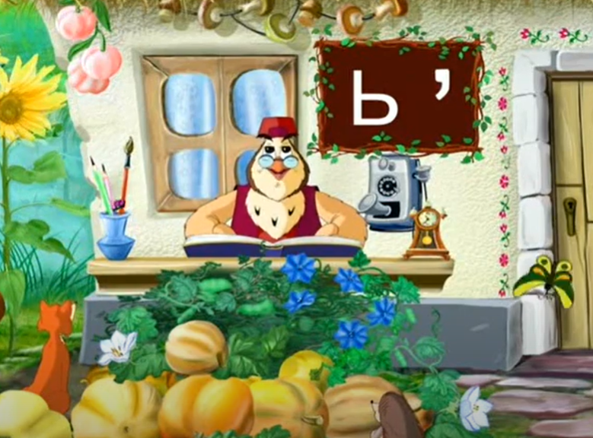
Перегляньте відео за посиланням:
https://www.youtube.com/watch?v=YzmvTInCfzo&t=151s&ab_channel
– М’який знак не позначає звука.
– Він показує, що попередній приголосний — м’який

Slide 7

Аналіз слів на дошці:
– кінь, пень, сіль, день
– Прочитайте. Який звук на кінці? А яка буква його позначає?
– Чи чуєте ви звук "ь"? (Ні, не чуємо.)

Slide 8

Фізкультхвилинка
https://www.youtube.com/watch?v=SffqD2qDECg&t=113s&ab_channel
«Козак з Конем і в ночі і днем»

Slide 9
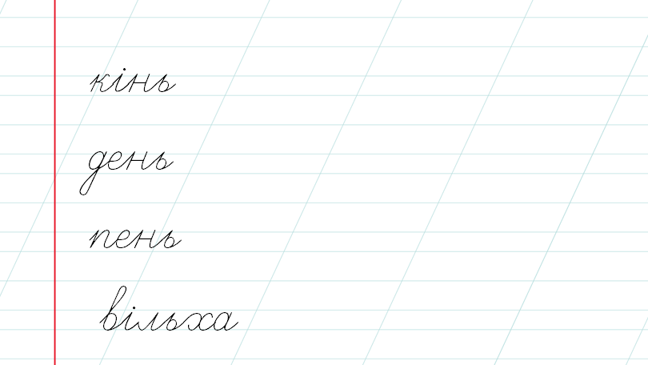
Робота в зошитах / букварі
– Обведи букву “ь”.
– Пиши слова з м’яким знаком (за зразком або під диктовку): кінь, день, пень, вільха

Slide 10

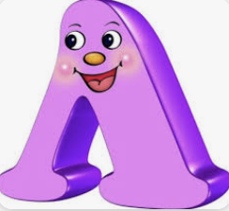
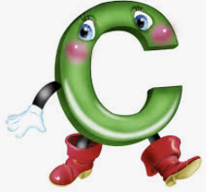
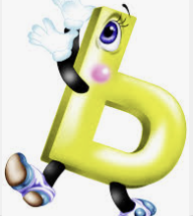
Складання слів із букв (робота з картками):
– сіль, лось, кінь, віль

Slide 11
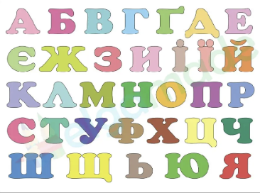
Бесіда:
– Яку букву ми сьогодні вивчили?
– Чи має м’який знак свій звук?
– Для чого він потрібен?

Slide 12



Смайлик-рефлексія
Діти обирають смайлик:
😊 – було цікаво і зрозуміло
😐 – трохи важко
😟 – мені було складн

Slide 13


